Slide 1
SIKIŞMA MODÜLÜ (BULK MODULU)
KESME GERİNİMİ (SHEAR STRAIN)
GERİLİM YOĞUNLAŞMASI (STRESS CONCENTRATION)
ARTIK STRESS (RESIDUAL STRESSES)
M.Feridun Dengizek

Slide 2
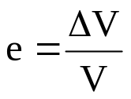
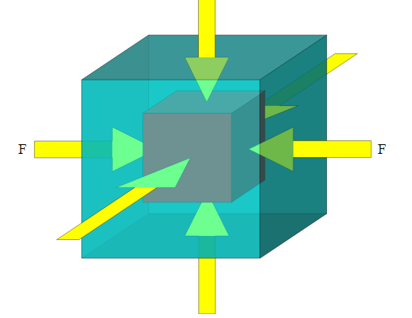

SIKIŞMA MODÜLÜ (BULK MODULUS)
Bir malzeme her yönden gerilim altında tutulursa malzeme hacminde belli bir azalma olur.
Bu değişimin malzeme hacmına oranı o malzemenin hacımsal gerinimini (e) verir
Hacımsal gerinim aynı zamanda SKKP üzerindeki her üç yöndeki gerinimlerin toplamıdır
e=e_{x}+e_{y}+e_{z} Formül 12
Daha önce bulduğumuz yönelimli gerinim formüllerini (Formül 10) hacımsal gerinim formülünde yerlerine koyarsak
Formül 11
Formül 13

Slide 3
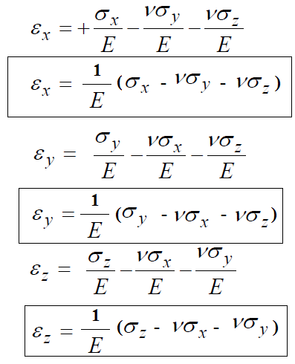
Yönelimli gerinimler

Slide 4



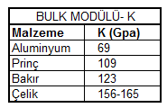


Eğer malzeme her yönden eşit bir gerilime maruz kalırsa hacımsal gerinim aşağıdaki gibi olur
Yukarıdaki formülde gerilim yerine basınç (-p) kullanırsak
Bu formüldeki (k) bulk modulus olarak bilinen sıkıştırma modülüdür.
Bulk modulu bir malzemenin sıkıştırılabilirliğe karşı direncinin ölçüsüdür.
Formül 14
Formül 15
Formül 16

Slide 5


KOMPOZİT MALZEMELERDE
ELASTİK MODUL VE POISSON ORANLARI
Metalik malzemelerde elastik modulü E ve poissons oranı ν malzemenin tüm doğrultularında sabittir.
Kompozit malzemeler gibi lifli bir yapısı olan malzemelerde ise Elastik modulu ve poisson oranı dogrultuya göre farklı olabilir.
Bu çeşit malzemelere “izotropik olmayan” malzeme denir (anisotropic)
Formül 7 den
Formül 8 den

Slide 6
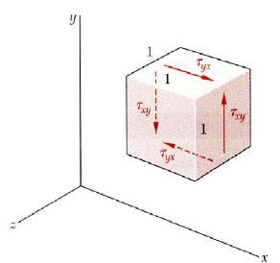
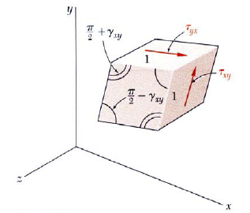
KESME GERİNİMİ (SHEAR STRAIN)
Bundan önce SKKP üzerinde etkin olan çekme veya basma gerilimlerinin oluşturduğu deformasyonu incelemiştik.
SKKP yüzeylerine dik değil fakat paralel etki eden kesme gerilimleri SKKP üzerine resimdeki gibi etki ederek parçanın açısal olarak yamulmasına neden olur.
Bu açısal yamulma miktarına (radyan cinsinden) Kesme gerinimi (shear strain) denir

Slide 7
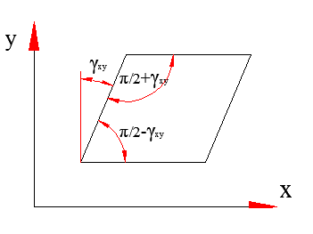

Kesme gerilimi (shear stres) ζ_{xy} , açısal yamulma γ_{xy} (Kesme gerinimi) miktarına bağlı olarak değişen bir değerdir
Formül 17

Slide 8

KESME ELASTİKİYET MODULU
Gerilim miktarı elastik deformasyon bölgesi dışına çıkmamış ise üç boyutlu SKKP üzerinde bu gerilimler aşağıdaki gibi formüle edilir.
Burada G “modulus of rigidity” veya kesme elastikiyet modülüdür ve değeri çelik için G=80.000 N/mm² dir
Formül 18

Slide 9
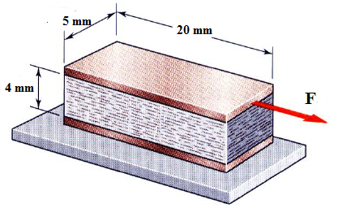
Örnek Problem
4X5X20 mm boyutlarında çelik blok üst tarafından belli bir kuvvetle çekilmektedir. Çelik blok üstünden 0.1 mm esnediğine göre
A) Ortalama kesme gerilimi ne kadardır
B) Ne kadar kuvvet ile çektirmek gerekir

Slide 10
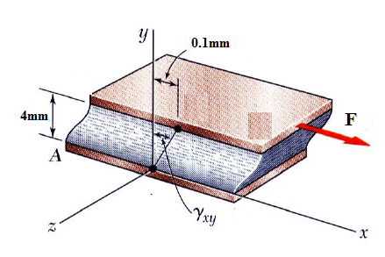
Önce deformasyon açısını radyan cinsinden bulalım
tan(γ_{xy})=0.1/4
(Radyan cinsinden çok küçük açılar yaklaşık olarak tanjant değerine eşittirler)
=> γ_{xy} =0.025 rad
ζ_{xy} =G* γ_{xy}
ζ_{xy} =80,000*0.025
ζ_{xy} =2000N/mm²
ζ_{xy} =F/A=> F=A* ζ_{xy}
=>F=20*5*2000=200KN

Slide 11
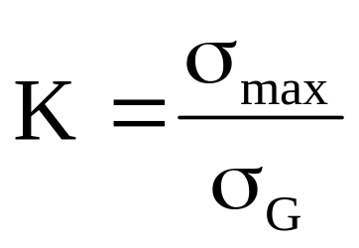
GERİLİM YOĞUNLAŞMASI
(STRESS CONCENTRATIONS)
Kesit alanında ani değişimler bulunan bir malzeme gerilime maruz kalırsa kesit geçiş noktalarında stress yoğunlaşması olur.
Stress yoğunlaşmasını azaltmak için keskin köşelerden kaçınılır ve bunu sağlamak için geçiş bölgesi olabildiğinde büyük yarı çaplı olarak yuvarlatılır
Yoğunlaşma miktarı K katsayısı olarak tanımlanır ve K katsayısı geçiş noktasındaki yuvarlağın yarı çapına ve geçiç bölgelerinin kesit genişliklerine bağlı olarak tablolar vasıtası ile belirlenir.
Malzemenin dayanabileceği maksimum stress bu katsayıya bölünerek bu malzemeye emniyetli olarak uygulanabilecek olan stress değeri belirlenir
K : Yoğunlama katsayısı
σ_{max} : Malzemenin dayanabileceği
maksimum gerilim
σ_{G} : Malzemeye güvenli olarak
uygulanabilecek gerilim
Formül 19

Slide 12
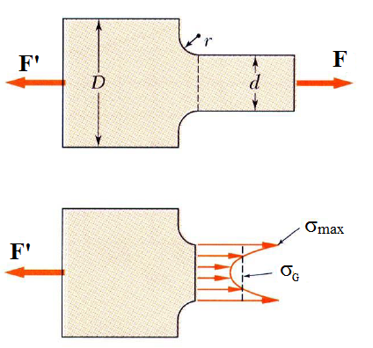
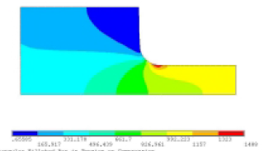
DARALAN KESİTLERDE KULLLANILAN
GEÇİŞ YUVARLAKLARI (FILLETS)

Slide 13
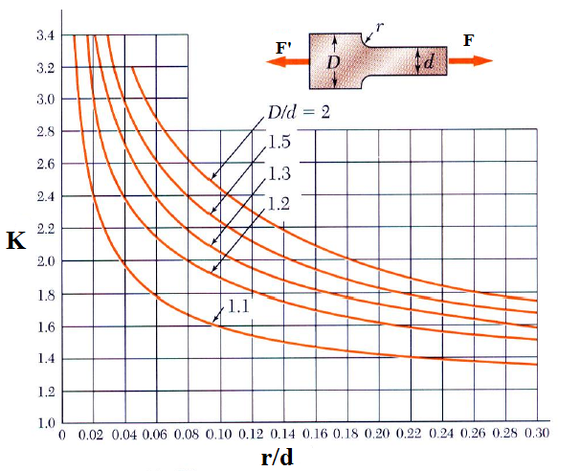
FILLETS YOĞUNLAŞMA KATSAYILARI (K)
TABLOSU

Slide 14
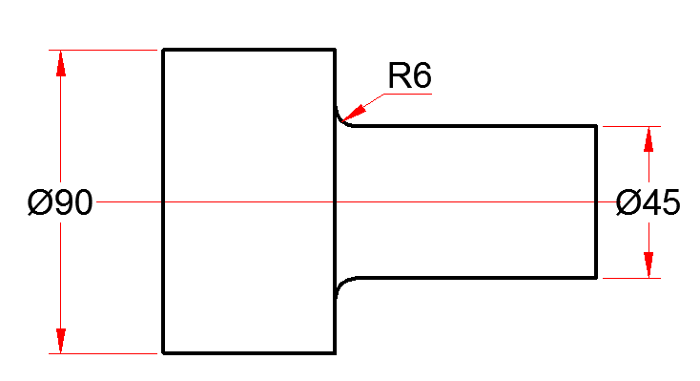
ÖRNEK PROBLEM
90 mm çapındaki bir mil 45 mm çapa düşmektedir. Mil geçiş köşesi 6 mm yarıçapında yuvarlak olarak işlenmiştir.
Mil malzemesinin dayanabileceği maksimum stress
225 N/mm² dir.
Bu mil eksenel yönde en fazla ne kadar yüke maruz kalabilir

Slide 15
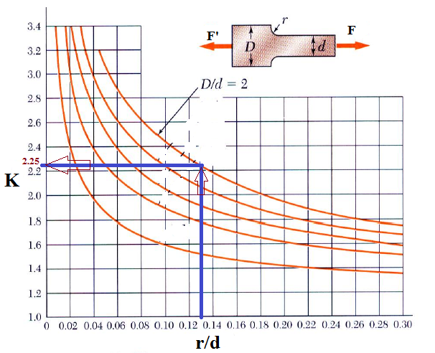
ÇÖZÜM
Önce D/d ve r/d oranları bulunur.
D/d= 90/45= 2
r/d = 6/45 = 0.13
Tablodan K katsayısı bulunur (K=2.25)
Maksimum stress katsayıya bölünerek uygulanabilir güvenli stress bulunur
σ_{G}=σ_{max}/ K
σ_{G}=225/2.25 =100 N/mm²
A=π*d²/4 =3,14*40²/4
A=1256mm²
F=σ_{G}*A
F=100*1256= 125,600N
F=125,6KN

Slide 16
ARTIK GERİLİMLER
(RESIDUAL STRESSES)
Normalde bir malzemeye akma sınırının ötesine kadar gerilim oluşacak kuvvet uygulandıktan sonra kuvvet kaldırılırsa bir miktar kalıcı plastik deformasyon ortaya çıkar ve sonra normal olarak tüm stresslerin ortadan kalkması beklenir.
Ancak
    Eğer malzemenin sadece belli bir bölümü kalıcı deformasyona uğramışsa
    Malzemenin farklı kısımları farklı miktarlarda deformasyona uğramışsa
gerilimin bir kısmı artık gerilim (residual) olarak malzeme içinde varlığını sürdürmeye devam eder.
Bir malzeme dengesiz bir biçimde ısıtılır veya soğutulursa da aynı şekilde malzemede artık stressler (residual) kalır

Slide 17
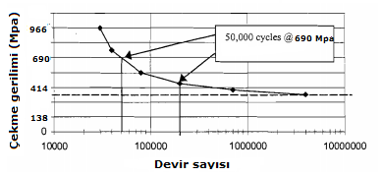
İki tip artık (Residual) stres vardır.
    Yararsız artık stresler
    Yararlı artık stresler
    Yararlı artık stresler yorulma ömrünü arttırırken diğeri aksine azaltır.
Yoruma ömrü çekme geriliminin bir fonksiyonudur.
Eğer çekme gerilimine maruz kalacak bir malzeme üzerinde önceden kontrollü olarak basma gerilimi oluşturulacak olursa malzeme basma gerilimine maruz kaldığında önceden oluşturulmuş negatif basma gerilimi pozitif çekme geriliminin bir kısmını sıfırlayarak basma gerilim miktarının azalmasına sebeb olur. Böylece malzemenin yorulma ömrü artar

Slide 18
Artık stresler şu nedenlerle ortaya çıkar
    Kaynak işlemleri
    Taşlama işlemi
    Isıtma
Kaynak işlemi nedeni ile malzeme iç yapısında çekme gerilimi oluşur.
Bunun nedeni metalin ergime sıcaklığında kaynak bölgesine giren genleşmiş metalin kaynak yapılan parçaya yapıştıktan sonra hızla soğuyarak orijinal boyutuna geri dönmek istemesidir.
Böylece malzemeye yapışan kaynak malzemesi malzemeyi kendine çekerek çekme gerilimi (tension) oluşturur
Kaynaklı malzemelerin yük altında iken yorulma nedeni ile kaynak yerlerinden yırtılmasının sebebi bu artık (residual) çekme gerilimidir.
Kaynaklı konstrüksiyonla üretilmiş makine aksamına işlenmeden önce bu iç gerilimleri giderecek gerilim giderme tavlaması uygulanmalıdır.

Slide 19
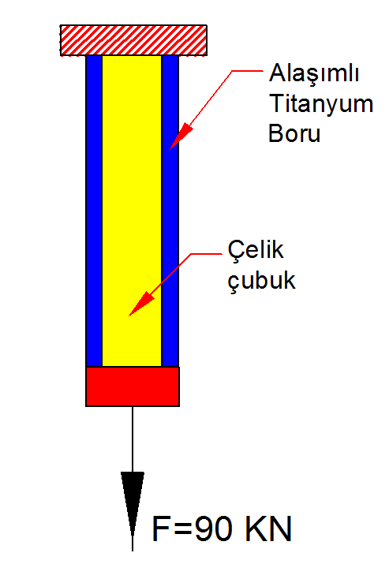
ARTIK (RESIDUAL) STRESS ÖRNEK PROBLEM
1 metre boyunda ve kesit alanı 100 mm² olan alaşımlı titanyum borunun içinde kesit alanı 80 mm² olan aynı boydaki çelik çubuk bulunmaktadır
Çelik çubuk alaşımlı titanyum boru ile birlikte 90KN bir kuvvet ile çekilmektedir.
Çeliğin Elastik modülü 200 Mpa ve Alaşımlı titanyum borunun Elastik modülü 100 Mpa olduğuna göre bu kombine malzeme
  Toplam ne kadar uzanır.
  Ne kadar plastik deformasyon oluşur.
  Kombine malzemeye uygulanan kuvvet kaldırıldıkltan sonra çelik çubuk ile titanyum boruda ne kadart artık (residual) stress kalır.
A_{Boru}=A_{B}=100mm², A_{çelik} = A_{c} =80mm²
L_{Boru}=L_{B}=1000mm, L_{çelik} = L_{c} =1000mm
E_{Boru}=E_{B}=100,000 Mpa, E_{çelik} = E_{c} =200,000 Mpa
σ_{Y Boru}=σ_{YB}=700 Mpa, σ_{Yçelik} = σ_{Yc} =500 Mpa

Slide 20

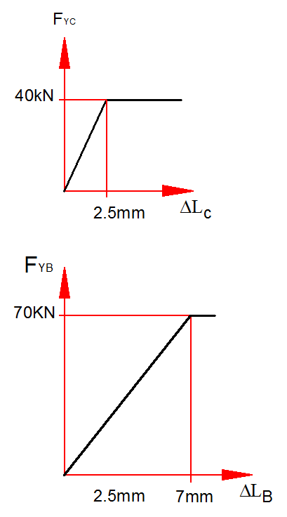
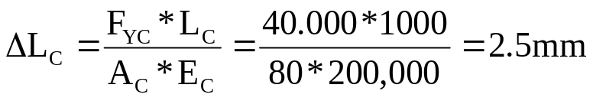
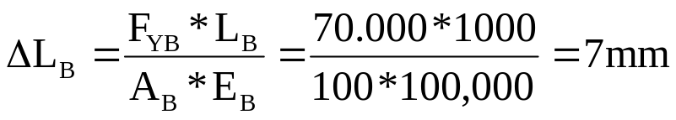
1.AŞAMA
Bu problemin çözümü için önce sadece boru ve sadece çelik çubuk birbirlerinden bağımsız olarak (Superimposition) plastik deformasyona uğramadan boyları maksimum ne kadar uzanabilirdi sorusu cevaplanır.
ÇELİK ÇUBUK MAKS. ELASTİK UZAMA
TİTANYUM BORU MAKS. ELASTİK UZAMA

Slide 21
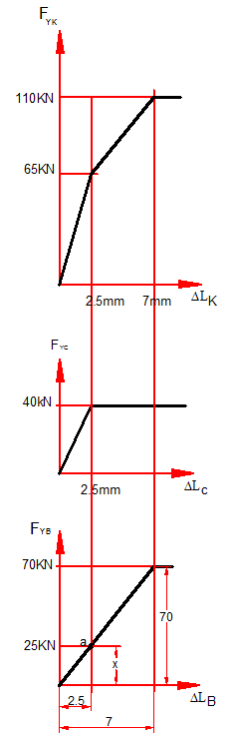
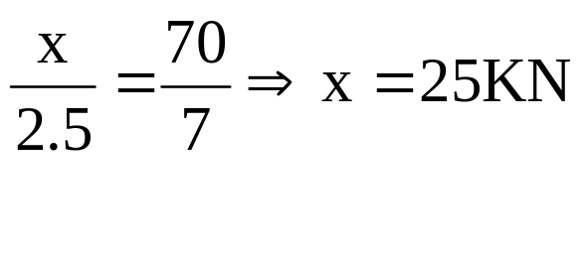
İKİNCİ AŞAMA
İkinci aşamada titanyum boru ve çelik çubuktan oluşan kombine malzeme için hazırlanmış bağımsız kuvvet diyagramlarının toplamını gösteren kombine malzeme kuvvet diyagramı hazırlanır.
Bu diyagram hazırlanıken ihtiyaç duyulan nokta koordinatları basit üçgen teoreminden elde edilebilir.
İlk olarak üçgen formüllerini kullanarak çelik çubuğun max uzama noktsında titanyum borunun ulaştığı uzama miktarını bulalım (a noktası)

Slide 22
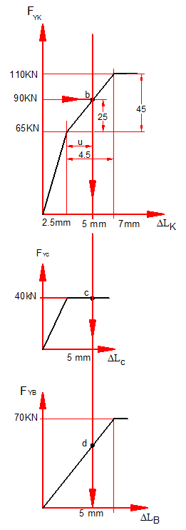
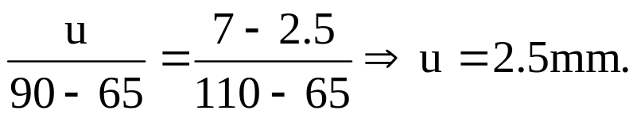
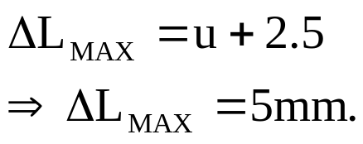
ÜÇÜNCÜ AŞAMA
Bu aşamada kombine malzemeye uygulanan kuvvetin oluşturduğu uzama miktarının ne kadar olduğu yine üçgen teoreminden basitçe hesaplanır.
Max uzamanın çelik çubuk kuvvet diyagramında c noktasında oluşmuş olması uzamanın çelik çubukta plastik deformasyona sebeb olduğunu gösterir.
Max uzamanın titanyum boru kuvvet diyagramında d noktasında oluşmuş olması ise uzamanın titanyum boruda elastik uzamaya sebeb olduğunu göstermektedir.

Slide 23
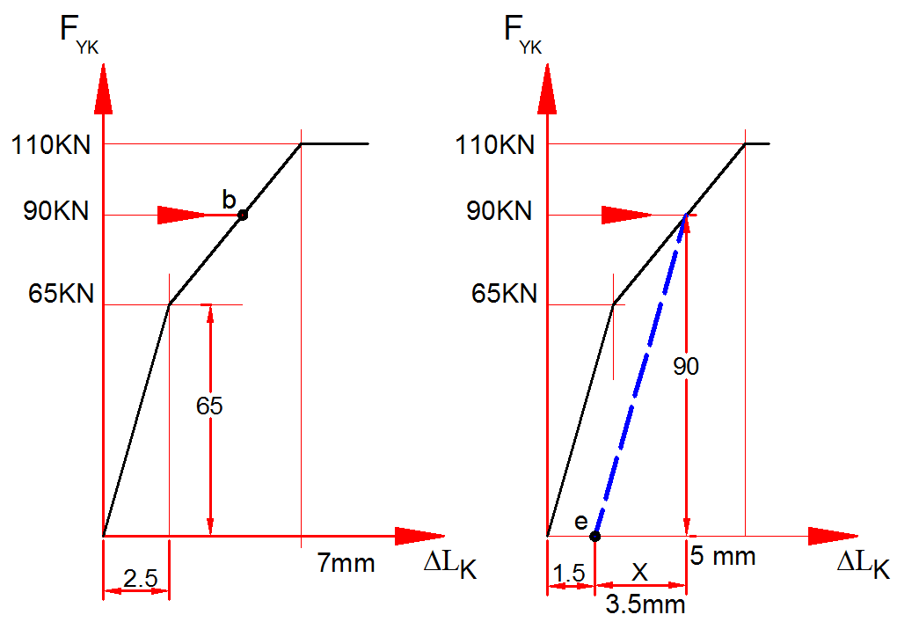
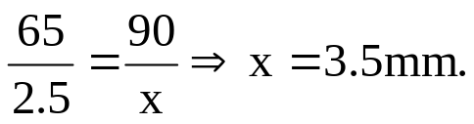
DÖRDÜNCÜ AŞAMA
Kombine malzeme üzerinde uygulanan yük kaldırıldıktan sonra boru ve çubukta kalan residual stressleri bulmak için elastik bölge eğrisi e noktasına kaydırılır.
Ortaya çıkan yeni diyagram kombine malzemenin akma eğrisini göstermektedir ve bu eğrinin eğimi plastik deformasyondan önceki eğrinin eğimine eşittir.
Kombine malzemedeki yeni elastik bölge eğrisinin ne kadar plastik deformasyondan sonra başladığı yine üçgen teoreminden bulunur.
Plastik deformasyon=Max Deformasyon-X
Plastik deformasyon= 5-3.5
Plastik deformasyon =1.5 mm

Slide 24
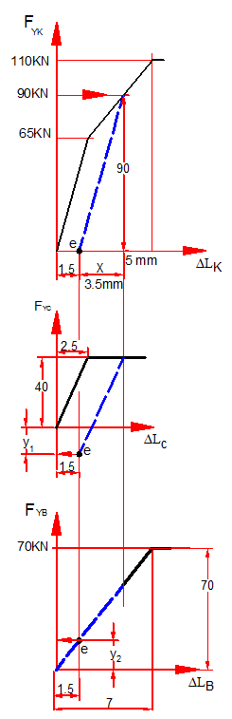
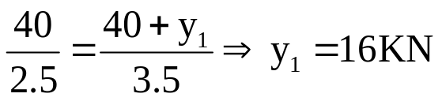
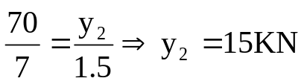
BEŞİNCİ AŞAMA
RESİDUAL STRESSLERİN HESAPLANMASI
Kombine malzemede oluşan plastik uzama miktarı belirlendikten sonra çelik çubuk ve titanyum borunun orijinal kuvvet eğrileri plastik uzama bölgesinden sonra başlayacak ve maksimum uzama bölgesinde sona erecek şekilde kendi orijinal eğimleri muhafaza edilerek yeniden oluşturulur.
Plastik uzamanın bitmiş olduğu e noktasının kuvvet ekseninde hangi değere karşılık geldiği yine üçgen teorisinden bulunur
➔Çelik çubuk Residual kuvvet=F_{RC}= -16KN
➔Çelik çubuktaki residual stres=F_{RC} /A_{c}
➔σ_{RC}= -16,000/80=-200Mpa
Çelik çubuktaki negatif gerilim residual stresin basma gerilimi (Compression)olduğunu belirmektedir.
➔Titanyum boru Residual kuvvet=F_{RB}= +15KN
➔Çelik çubuktaki residual stres=F_{RB} /A_{B}
➔σ_{RB}= 15,000/100= 150Mpa
Titanyum borudaki pozitif gerilim borudaki residual stresin çekme gerilimi (Tension) olduğunu belirtmektedir

